Slide 1
CI/CD的环境搭建
小组成员： 张伯宁 李凌荟

Slide 2
目录
content
01
CI/CD简介
02
CI/CD搭建
03
思考与反思

Slide 3
CI/CD简介
PART 01

Slide 4

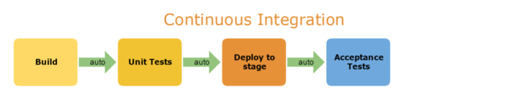
持续集成Continuous Integration
持续集成是一种软件开发实践，对于开发人员的每一次代码提交，都通过自动化的构建（包括编译，发布，自动化测试）来验证，让开发团队在持续的基础 上收到反馈并进行改进
什么是CI？

Slide 5
持续集成Continuous Integration
具有版本控制功能的代码库
eg：svn, git
构建工具
eg：Java中的Maven、Gradle、Ant，前端中的Grunt、Gulp等
测试
代码提交前：在本地运行单元测试，通过测试后再提交代码
构建完成后：运行全部测试（单元测试，功能测试，端到端测试）
△ 测试必须全部通过，否则代码不能进入主干/产品不能发布
△ 测试覆盖率尽可能高（包含代码覆盖率和功能覆盖率）
CI工具
将整个CI过程管理起来并自动化，结果可视化
eg：Jenkins，专为Github开源项目提供的Travis
CI需要什么？

Slide 6

持续集成Continuous Integration
"持续集成并不能消除Bug，而是让它们非常容易发现和改正。"
Martin Fowler
被开发软件的开发者们尊为“教父”

Slide 7
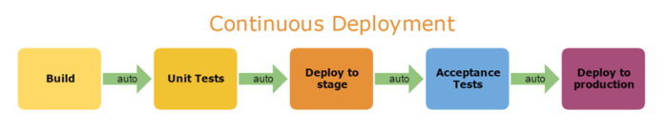
持续部署Continuous Deployment
持续部署是指当交付的代码通过评审之后，自动部署到生产环境中，它是持续交付的最高阶段。
什么是CR？

Slide 8
CI/CD的优点
1
2
3
4
减少风险
减少重复过程
快速迭代
提交可部署软件
快速发现问题（逻辑错误、bug等）
节省时间、费用和工作量，通过自动化的持续集成可以将重复的动作自动化
产品保持质量，建立团队对开发产品的信心
任何时间、任何地点生成可部署的软件

Slide 9
CI/CD搭建
PART 02

Slide 10
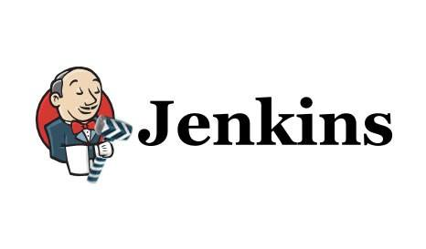
CI搭建
基于Java开发的一种持续集成工具，用于监控持续重复的工作，旨在提供一个开放易用的软件平台，使软件的持续集成变成可能。

Slide 11
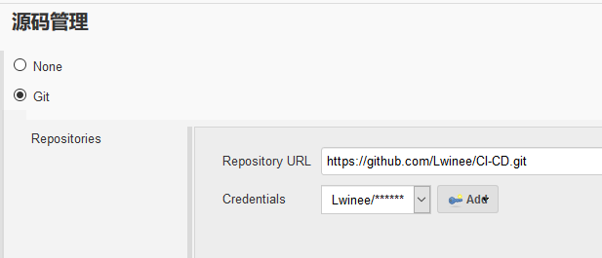
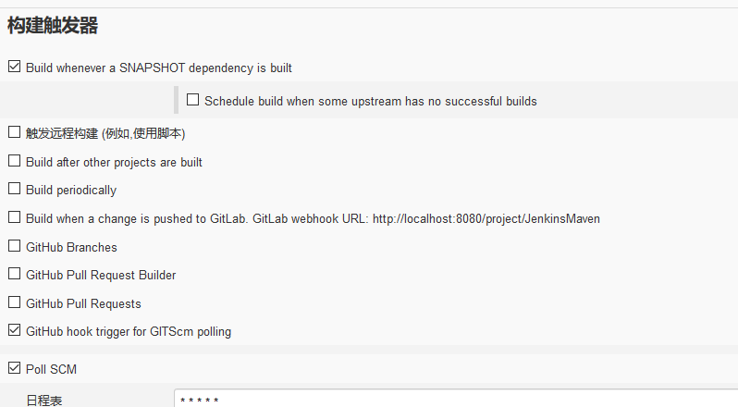
CI搭建
1.从Jenkins官方网站https://jenkins.io/下载最新的war包
2.构建一个Maven项目
3.添加仓库URL，Credentials中添加用户名/口令，或者使用SSH Key .
4.配置构建触发器，定时检查版本库，发现有新的提交就触发构建。这种方式对git、SVN等所有版本管理系统都是通用的。
* * * * *表示每分钟检查一次

Slide 12
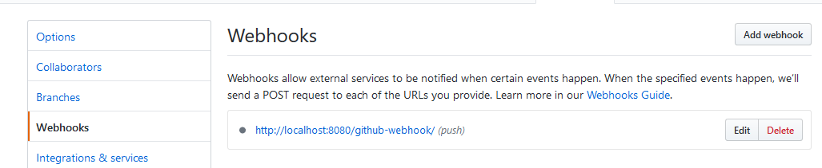
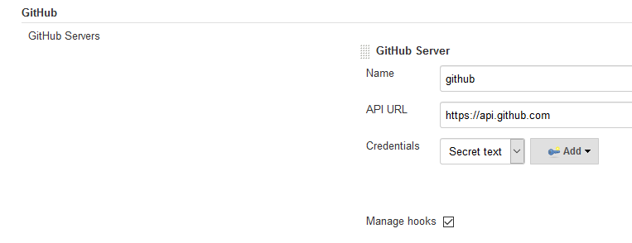
CI搭建
4.github配置webhook，每当master分支发生变动，merge pull request 或有新的commit，就会将信息push到jenkins平台上，并自动构建
5.配置github plugin

Slide 13
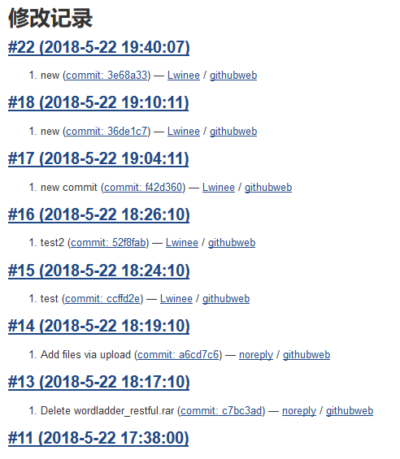
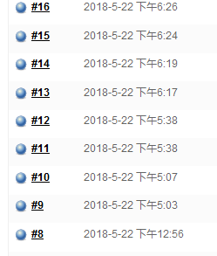
CI搭建
5.集成成果

Slide 14




CI搭建：问题总结
JDK版本问题
Jenkins 对 JDK8 以上的版本存在不兼容的问题，重新安装 JDK8 并在全局系统配置中更改 JDK 配置之后问题解决。
Jenkins功能扩展插件配置遗漏问题
由于使用Github故需安装git plugin、github plugin，建立Maven项目需配置Maven相关的插件
Poll SCM的时间间隔问题
开始设置的时间间隔过长，导致构建迟迟没有启动，误以为没有发生构建
Maven和JDK的安装问题
Maven和JDK点击自动安装可能会无效，直接填写本地安装的路径即可

Slide 15

CD搭建
国外的云平台
—— 国内的云平台的缺陷：文档不完善、限制较多。

Slide 16
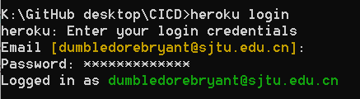
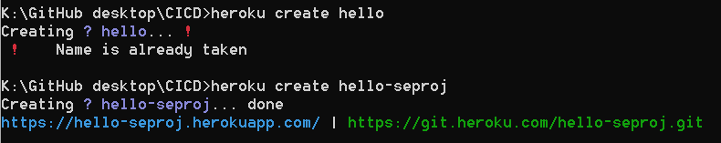
CD搭建
1.使用heroku工具并进行登录，如果在当前本地项目根目录下会自动识别出github账号，例如小组使用的dumbledorebryant@sjtu.edu.cn
2.在heroku服务器上远程创建仓库，注意不能重名(可能"hello"已经被其他人在注册过了)，生成之后会返回两个网址，第一个网址就是我们接下来要用heroku open打开的页面

Slide 17
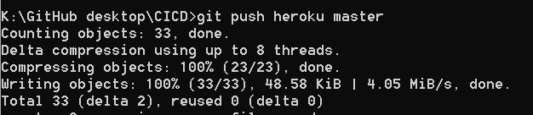
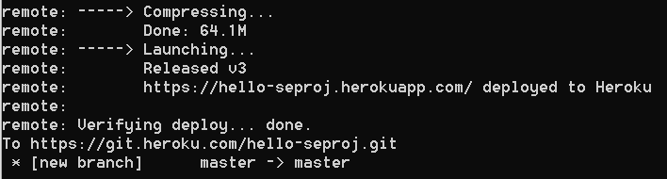
CD搭建
3.将所在项目push到master，push的过程会进行压缩 compressing objects
4.push到远端服务器之后的结果

Slide 18
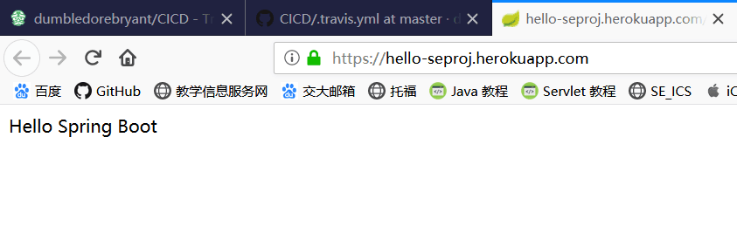
CD搭建
5.用heroku open命令即可打开项目的网页，最终heroku open之后弹出的页面，结果正确

Slide 19
思考与反思
PART 03

Slide 20

总结与反思
如果没有 CI/CD， 我们的前端从开发到提测工作流程可能如下：
本地机器上写代码
在命令行输入 npm run unit，查看单元测试结果
提交代码，push 到 git 远程仓库
登录测试服务器，拉取代码，执行 npm run build，构建项目
如果测试服务器是基于 pm2 的 proxy server，还需要重启 server
引入 CI/CD 以后，整个流程变成：
本地机器上写代码
提交代码，push 到 git 远程仓库
git hook 触发 jenkins 的构建 job （自动）jenkins job 中拉取项目代码，运行 npm run unit 和 npm run build，如果失败，发送邮件通知相关人。（自动）
部署脚本 （自动）

Slide 21
THANKS

